Slide 1
27а. ПРАВИЛЬНЫЕ МНОГОГРАННИКИ
Notes:
В режиме слайдов формулировки появляются после кликанья мышкой

Slide 2
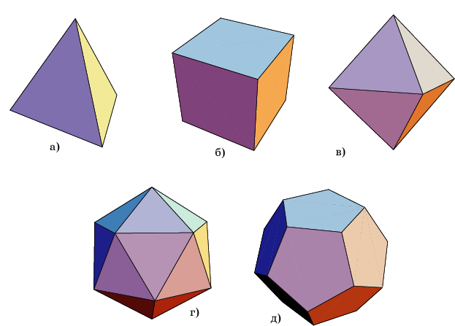
Правильные многогранники были известны еще в древней Греции. Пифагор и его ученики считали, что все состоит из атомов, имеющих форму правильных многогранников. В частности, атомы огня имеют форму тетраэдра (его гранями являются четыре правильных треугольника (рис. а); земли - гексаэдра (куб – многогранник, гранями которого являются шесть квадратов, рис. б); воздуха – октаэдра (его гранями являются восемь правильных треугольников, рис. в); воды – икосаэдра (его гранями являются двадцать правильных треугольников, рис. г); вся Вселенная, по мнению древних, имела форму додекаэдра (его гранями являются двенадцать правильных пятиугольников, рис. д).
Названия многогранников тоже имеют древнегреческое происхождение. В переводе с греческого: "Тетра" - четыре; "Гекса" - шесть; "Окто" - восемь; "Икоси" - двадцать, "Додека" - двенадцать. "Эдра" - грань.
Notes:
В режиме слайдов формулировки появляются после кликанья мышкой

Slide 3
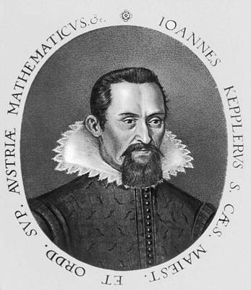
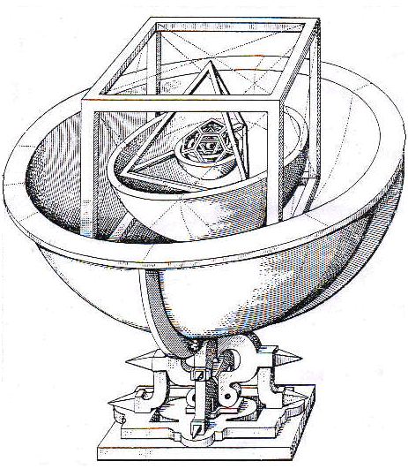
Кубок Кеплера
Иоганн Кеплер (1571 – 1630) в одной из первых своих работ "Тайна мироздания" в 1596 году, используя правильные многогранники, вывел принцип, которому подчиняются формы и размеры орбит планет Солнечной системы. Геометрия Солнечной системы, по Кеплеру, заключалась в следующем: "Земля (имеется в виду орбита Земли) есть мера всех орбит. Вокруг нее опишем додекаэдр. Описанная вокруг додекаэдра сфера есть сфера Марса. Вокруг сферы Марса опишем тетраэдр. Описанная вокруг тетраэдра сфера есть сфера Юпитера. Вокруг сферы Юпитера опишем куб. Описанная вокруг куба сфера есть сфера Сатурна. В сферу Земли вложим икосаэдр. Вписанная в него сфера есть сфера Венеры. В сферу Венеры вложим октаэдр. Вписанная в него сфера есть сфера Меркурия". Такая модель Солнечной системы получила название "Космического кубка" Кеплера. Впоследствии, проведя более точные измерения, Кеплер пришел к выводу, что орбиты планет являются не окружностями, а эллипсами, при этом Солнце находится в одном из фокусов этих эллипсов. В этом состоит 1-ый закон Кеплера.

Slide 4
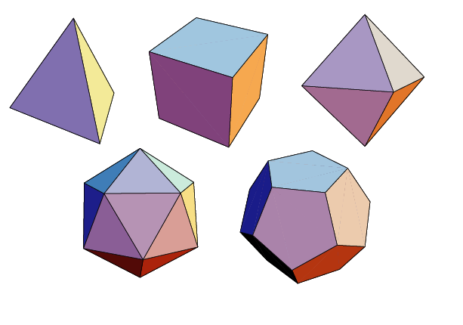
Выпуклый многогранник называется правильным, если его гранями являются равные правильные многоугольники и в каждой вершине сходится одинаковое число граней.

Slide 5
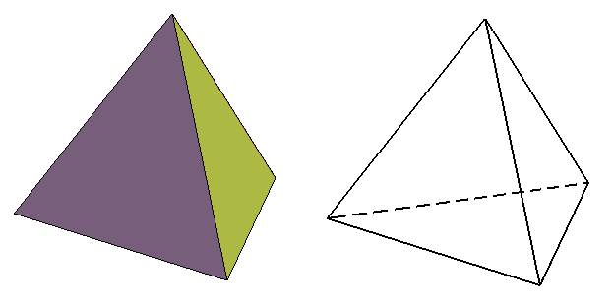
ТЕТРАЭДР
Наиболее простым правильным многогранником является треугольная пирамида, грани которой правильные треугольники. В каждой ее вершине сходится по три грани. Имея всего четыре грани, этот многогранник называется также тетраэдром, что в переводе с греческого языка означает четырехгранник.

Slide 6
Модели правильных многогранников можно получать в программе GeoGebra. Так, например, модель правильного тетраэдра можно получить используя инструмент «Тетраэдр» Для этого нужно указать левой кнопкой мыши две точки (вершины тетраэдра). На рисунке показан пример такого тетраэдра.
Notes:
В режиме слайдов ответ появляется после кликанья мышкой.

Slide 7
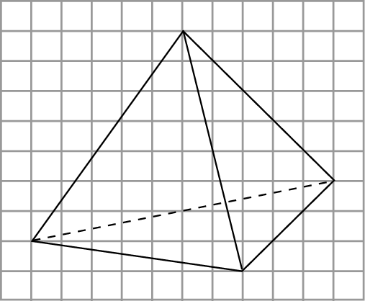
Упражнение 1
На клетчатой бумаге изобразите тетраэдр, аналогично показанному на рисунке.
Notes:
В режиме слайдов ответ появляется после кликанья мышкой.

Slide 8
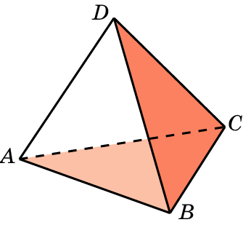
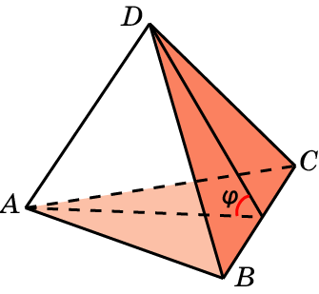

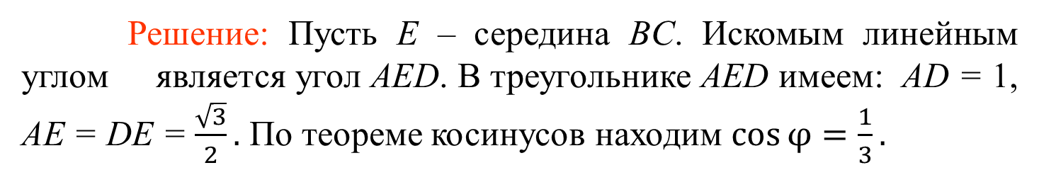
Упражнение 2
Найдите косинус двугранного угла тетраэдра ABCD.
Решение: Пусть E – середина BC. Искомым линейным углом является угол AED. В треугольнике AED имеем: AD = 1, AE = DE = $\frac{\sqrt{3}}{2}.$ По теореме косинусов находим $\cos{φ}=\frac{1}{3}.$
$$φ$$

Slide 9
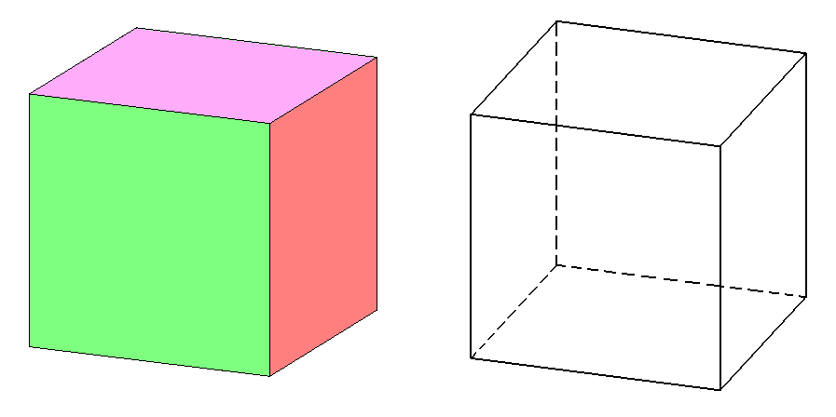
КУБ (ГЕКСАЭДР)
Многогранник, гранями которого являются квадраты и в каждой вершине сходится три грани называется кубом или гексаэдром.

Slide 10
Модель куба можно получить используя инструмент «Куб» Для этого нужно указать левой кнопкой мыши две точки (вершины куба). На рисунке показан пример такого куба.
Notes:
В режиме слайдов ответ появляется после кликанья мышкой.

Slide 11
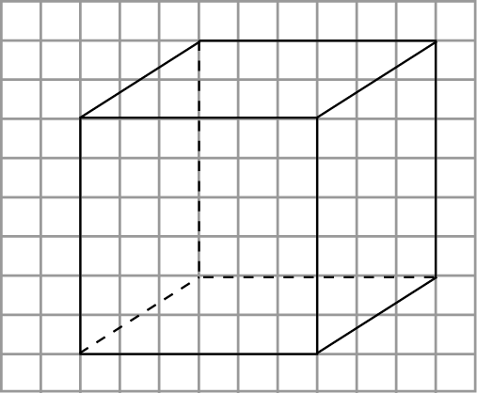
Упражнение 3
На клетчатой бумаге изобразите куб, аналогично показанному на рисунке.
Notes:
В режиме слайдов ответ появляется после кликанья мышкой.

Slide 12
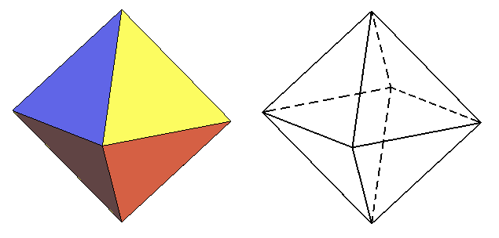
Выпуклый многогранник, гранями которого являются правильные треугольники и в каждой вершине сходится четыре грани называется октаэдром.

Slide 13
Инструмент «Октаэдр» позволяет получить модель октаэдра. Для этого нужно выбрать две точки (вершины октаэдра), например, A и B. В строке «Ввод» написать «Октаэдр[A, B]» и нажать «Enter». На рисунке показан пример такого октаэдра.
Notes:
В режиме слайдов ответ появляется после кликанья мышкой.

Slide 14
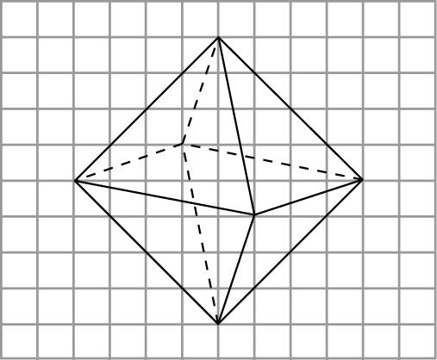
Упражнение 4
На клетчатой бумаге изобразите октаэдр, аналогично показанному на рисунке.
Notes:
В режиме слайдов ответ появляется после кликанья мышкой.

Slide 15
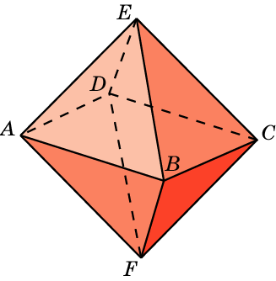
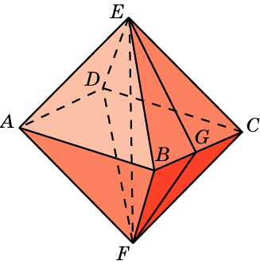
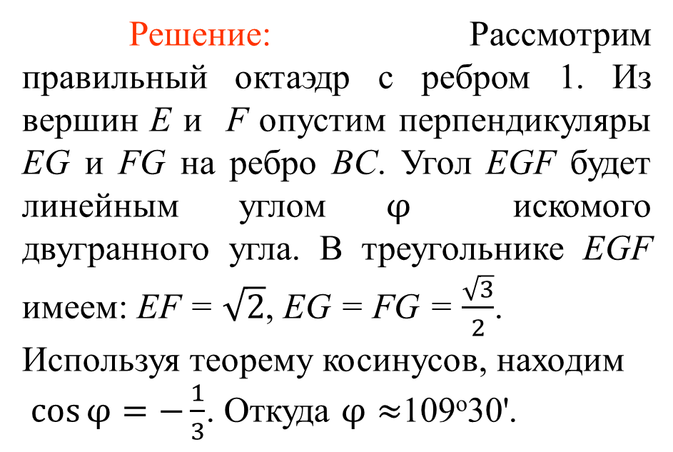
Упражнение 5
Найдите косинус двугранного угла октаэдра.
Решение: Рассмотрим правильный октаэдр с ребром 1. Из вершин E и F опустим перпендикуляры EG и FG на ребро BC. Угол EGF будет линейным углом $φ$ искомого двугранного угла. В треугольнике EGF имеем: EF = $\sqrt{2}$, EG = FG = $\frac{\sqrt{3}}{2}$.
Используя теорему косинусов, находим
$\cos{φ}=−\frac{1}{3}$. Откуда $φ≈$109^{о}30'.

Slide 16
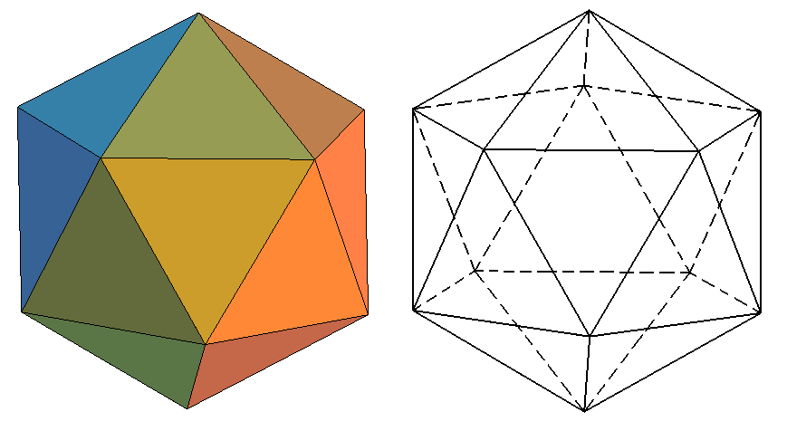
Выпуклый многогранник, в каждой вершине которого сходится пять правильных треугольников называется икосаэдром.

Slide 17
Инструмент «Икосаэдр» позволяет получать изображения икосаэдра. Для этого нужно выбрать две точки (вершины икосаэдра), например, A и B. В строке «Ввод» написать «Икосаэдр[A, B]» и нажать «Enter». На рисунке показан пример такого икосаэдра.
Notes:
В режиме слайдов ответ появляется после кликанья мышкой.

Slide 18
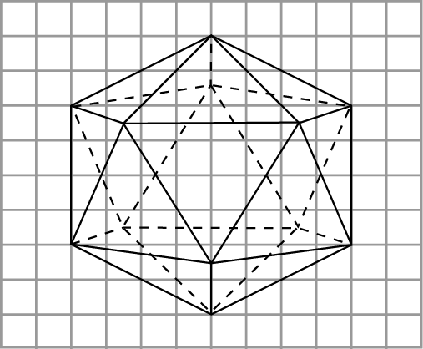
Упражнение 6
На клетчатой бумаге изобразите икосаэдр, аналогично показанному на рисунке.
Notes:
В режиме слайдов ответ появляется после кликанья мышкой.

Slide 19
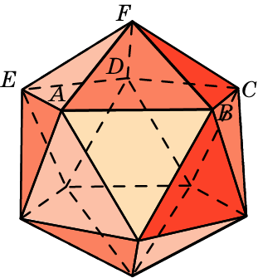
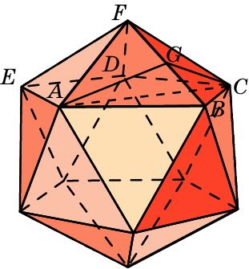
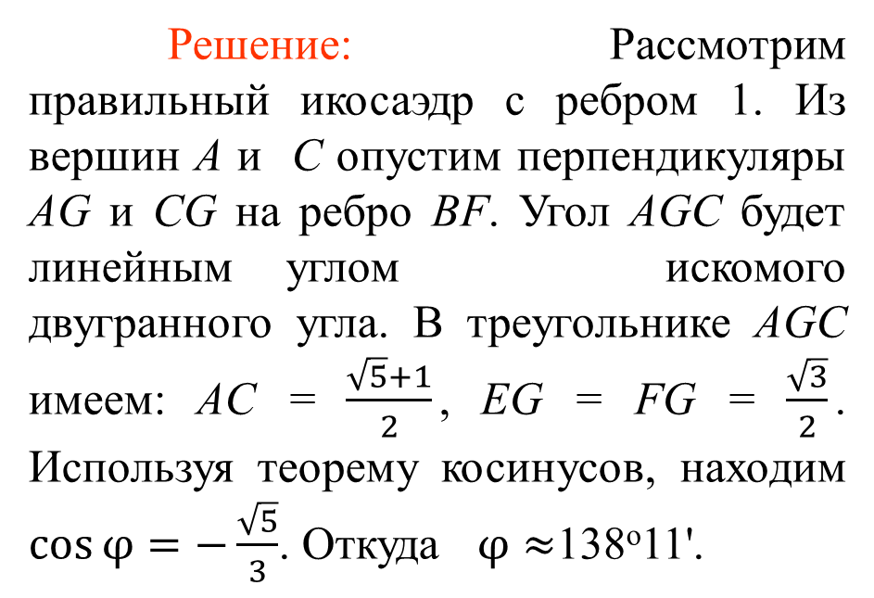
Упражнение 6
Найдите косинус двугранного угла икосаэдра.
Решение: Рассмотрим правильный икосаэдр с ребром 1. Из вершин A и C опустим перпендикуляры AG и CG на ребро BF. Угол AGC будет линейным углом искомого двугранного угла. В треугольнике AGC имеем: AC = $\frac{\sqrt{5}+1}{2}$, EG = FG = $\frac{\sqrt{3}}{2}$. Используя теорему косинусов, находим $\cos{φ}=−\frac{\sqrt{5}}{3}$. Откуда $φ≈$138^{о}11'.
$$φ$$

Slide 20
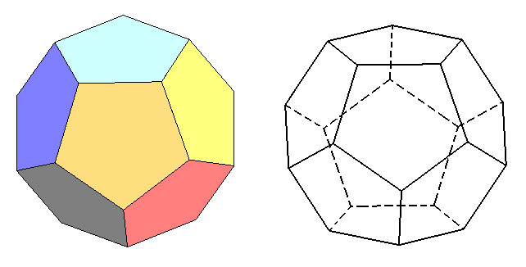
ДОДЕКАЭДР
Выпуклый многогранник, гранями которого являются правильные пятиугольники и в каждой вершине сходится три грани называется додекаэдром.

Slide 21
Инструмент «Додекаэдр» позволяет получать изображения додекаэдра. Для этого нужно выбрать две точки (вершины додекаэдра), например, A и B. В строке «Ввод» написать «Додекаэдр[A, B]» и нажать «Enter». На рисунке 1.25 показан пример такого додекаэдра.
Notes:
В режиме слайдов ответ появляется после кликанья мышкой.

Slide 22
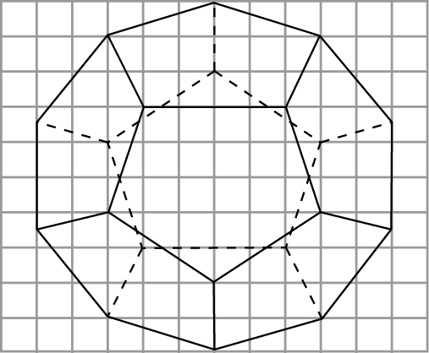
Упражнение 7
На клетчатой бумаге изобразите додекаэдр, аналогично показанному на рисунке.
Notes:
В режиме слайдов ответ появляется после кликанья мышкой.

Slide 23
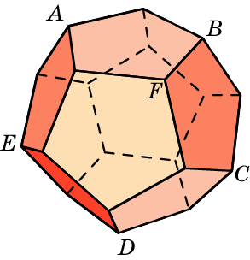
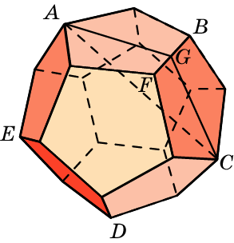
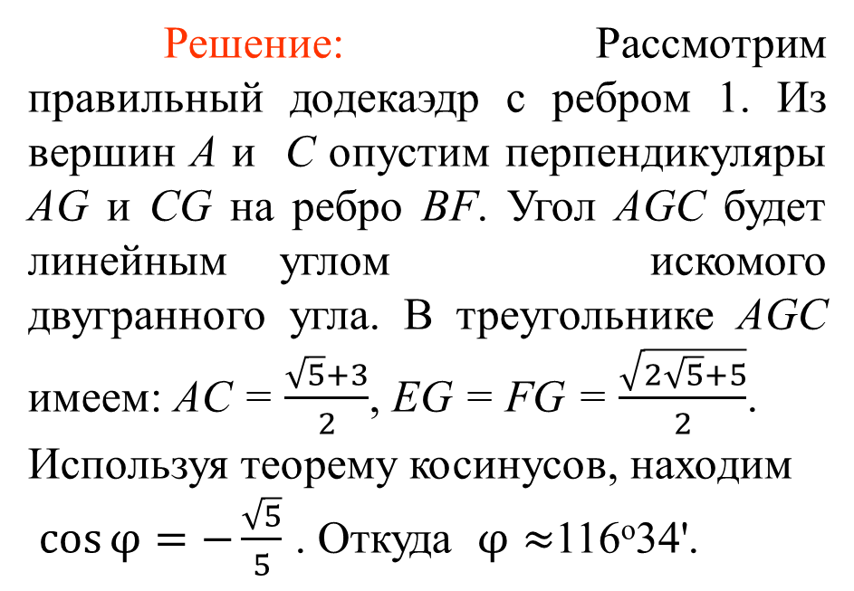
Упражнение 8
Найдите косинус двугранного угла додекаэдра.
Решение: Рассмотрим правильный додекаэдр с ребром 1. Из вершин A и C опустим перпендикуляры AG и CG на ребро BF. Угол AGC будет линейным углом искомого двугранного угла. В треугольнике AGC имеем: AC = $\frac{\sqrt{5}+3}{2}$, EG = FG = $\frac{\sqrt{2\sqrt{5}+5}}{2}$.
Используя теорему косинусов, находим
$\cos{φ}=−\frac{\sqrt{5}}{5}$ . Откуда $φ≈$116^{о}34'.

Slide 24
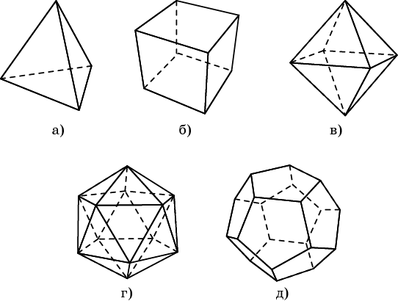
Упражнение 9
Сколько вершин (В), ребер (Р) и граней (Г) имеют:
а) тетраэдр;
б) куб;
в) октаэдр;
г) икосаэдр;
д) додекаэдр?
Ответ: а) В = 4, Р = 6, Г = 4;
б) В = 8, Р = 12, Г = 6;
в) В = 6, Р = 12, Г = 8;
г) В = 12, Р = 30, Г = 20;
д) В = 20, Р = 30, Г = 12.
Notes:
В режиме слайдов ответ появляется после кликанья мышкой.

Slide 25
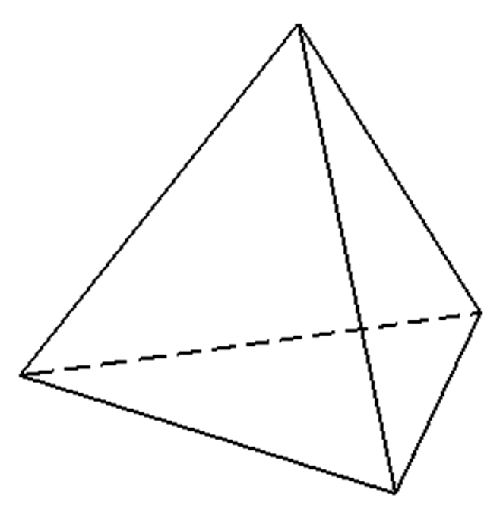
10. Окраска граней многогранника называется правильной, если соседние грани имеют разные цвета. Какое наименьшее число красок потребуется для правильной раскраски граней тетраэдра?
Ответ: 4.
Notes:
В режиме слайдов ответы появляются после кликанья мышкой

Slide 26
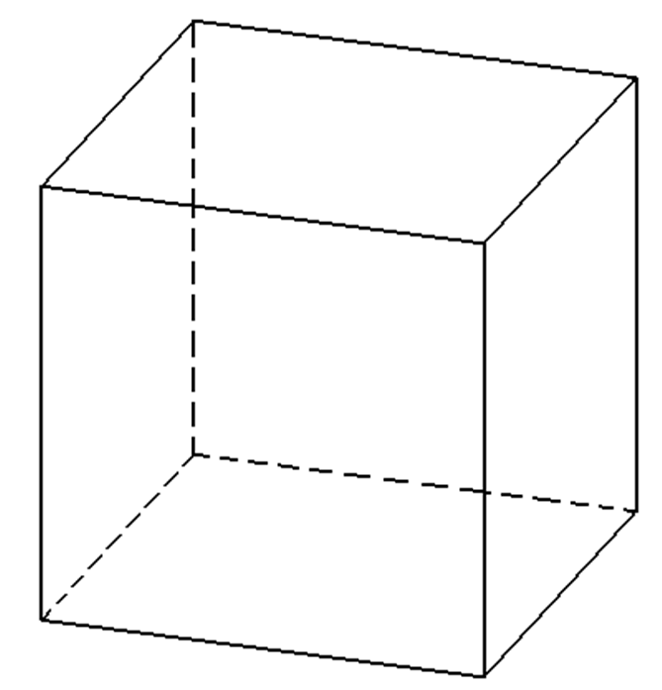
11. Какое наименьшее число красок потребуется для правильной раскраски граней куба?
Ответ: 3.
Notes:
В режиме слайдов ответы появляются после кликанья мышкой

Slide 27
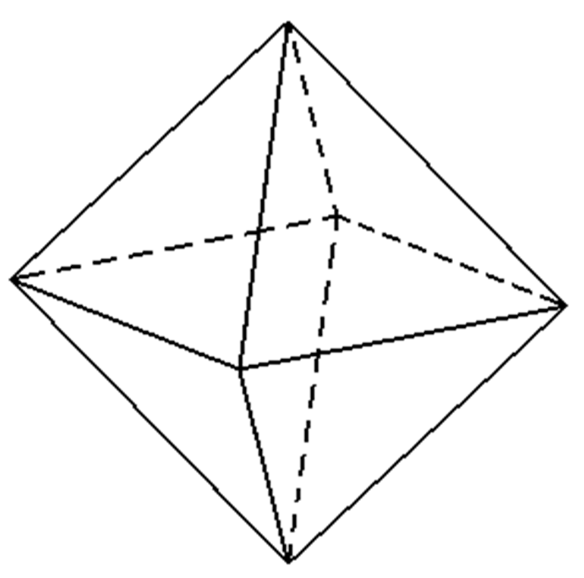
12. Какое наименьшее число красок потребуется для правильной раскраски граней октаэдра?
Ответ: 2.
Notes:
В режиме слайдов ответы появляются после кликанья мышкой

Slide 28
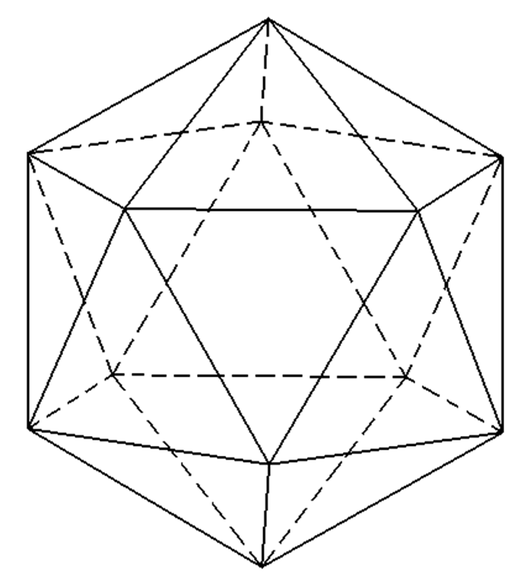
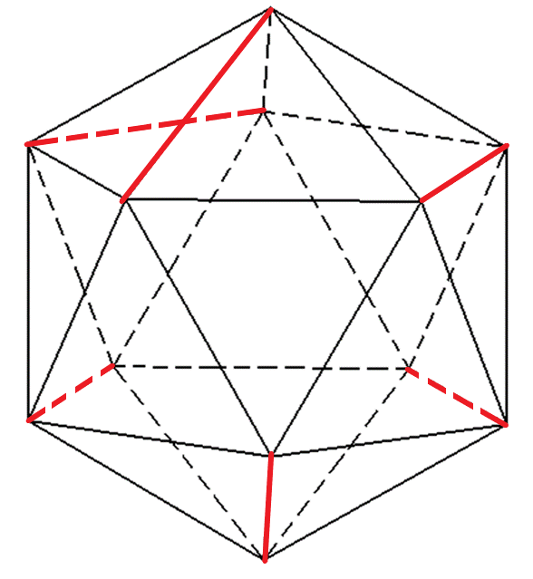
13. Какое наименьшее число красок потребуется для правильной раскраски граней икосаэдра?
Решение. Удалим рёбра, выделенные красным цветом. В полученной поверхности в каждой вершине сходится 4 ребра. Её можно раскрасить двумя красками. Восстановим удалённые рёбра. Одну из соседних граней, закрашенных одной краской, закрасим третьей краской.
Ответ: 3.
Notes:
В режиме слайдов ответы появляются после кликанья мышкой

Slide 29
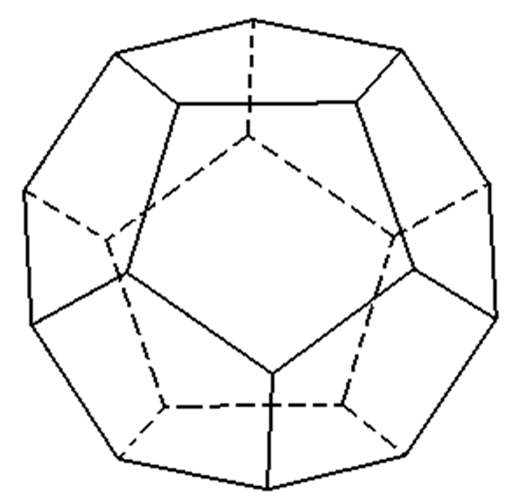
14. Какое наименьшее число красок потребуется для правильной раскраски граней додекаэдра?
Ответ: 4.
Notes:
В режиме слайдов ответы появляются после кликанья мышкой

Slide 30
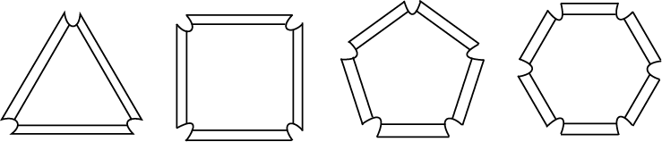
Конструктор
Модели правильных многогранников можно изготавливать с помощью конструктора, состоящего из многоугольников, сделанных из плотного материала с отгибающимися клапанами и резиновых колечек - основной крепежной детали конструктора. Подбирая соответствующим образом многоугольники в качестве граней многогранника и скрепляя их резиновыми колечками, можно получать модели различных многогранников.

Slide 31
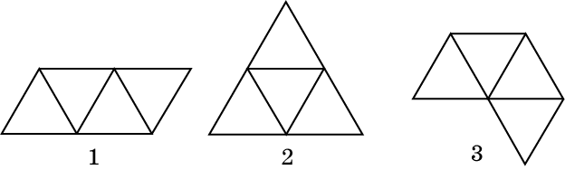
Упражнение 11
Какие из фигур, изображенных на рисунке не являются развёртками правильного тетраэдра?
Ответ: Фигура 3, так как у неё имеется точка, в которой сходится четыре треугольника, а у тетраэдра имеются только вершины, в которых сходится по три ребра.
Notes:
В режиме ответ появляется после кликанья мышкой

Slide 32
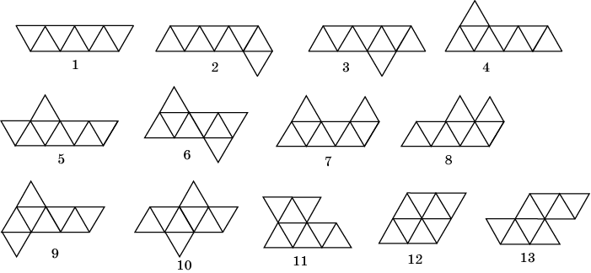
Упражнение 12
На рисунке укажите развёртки октаэдра.
Ответ: Фигуры 6, 9 и 10.
Notes:
В режиме ответ появляется после кликанья мышкой

Slide 33
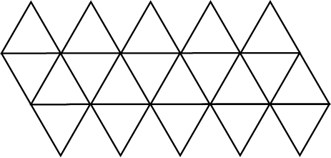
Упражнение 13
Развертка какого многогранника изображена на рисунке?
Ответ: Икосаэдра.
Notes:
В режиме ответ появляется после кликанья мышкой

Slide 34
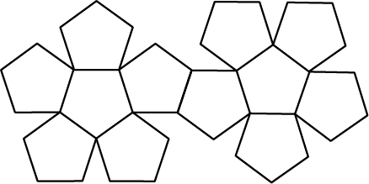
Упражнение 14
Развертка какого многогранника изображена на рисунке?
Ответ: Додекаэдра.
Notes:
В режиме ответ появляется после кликанья мышкой

Slide 35
Упражнение 15
Почему гранями правильного многогранника не могут быть правильные шестиугольники?
Ответ: Потому что в этом случае сумма плоских углов при вершинах будет больше или равна 360^{о}.
Notes:
В режиме слайдов ответ появляется после кликанья мышкой.

Slide 36
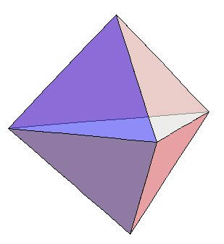
Упражнение 16
Представьте многогранник - бипирамиду, сложенную из двух равных правильных тетраэдров совмещением каких-нибудь их граней. Будет ли он правильным многогранником?
Ответ: Нет, в его вершинах сходится разное число граней.
Notes:
В режиме слайдов ответ появляется после кликанья мышкой.

Slide 37
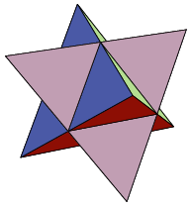
Упражнение 17
На рисунке изображен многогранник – звезда Кеплера, являющийся объединением двух тетраэдров. Какой многогранник является общей частью (пересечением) этих тетраэдров?
Ответ: Октаэдр.
Notes:
В режиме слайдов ответ появляется после кликанья мышкой.

Slide 38
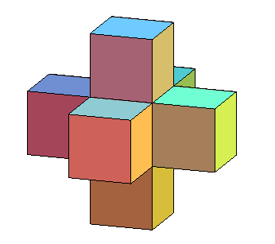
Упражнение 18
Является ли пространственный крест правильным многогранником?
Ответ: Нет.
Notes:
В режиме слайдов ответ появляется после кликанья мышкой.

Slide 39
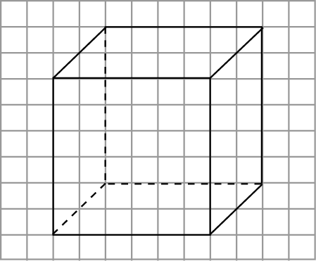
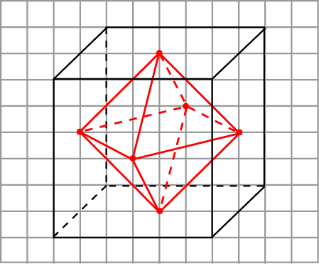
Упражнение 19
Вершинами какого многогранника являются центры граней куба?
Ответ: Октаэдра.
Notes:
В режиме слайдов ответ появляется после кликанья мышкой.

Slide 40
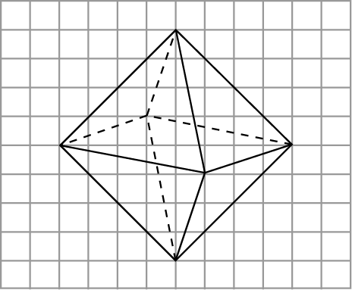
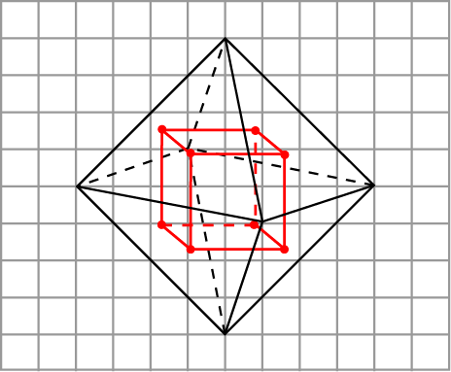
Упражнение 20
Вершинами какого многогранника являются центры граней октаэдра?
Ответ: Куба.
Notes:
В режиме слайдов ответ появляется после кликанья мышкой.

Slide 41

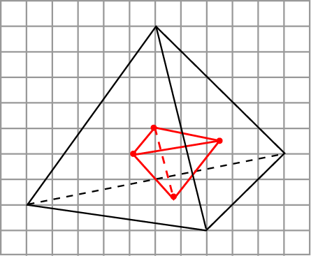
Упражнение 21
Вершинами какого многогранника являются центры граней тетраэдра?
Ответ: Тетраэдр.
Notes:
В режиме слайдов ответ появляется после кликанья мышкой.

Slide 42
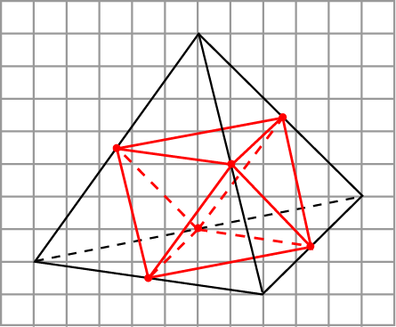
Упражнение 22
Вершинами какого многогранника являются середины ребер тетраэдра?
Ответ: Октаэдра.
Notes:
В режиме слайдов ответ появляется после кликанья мышкой.

Slide 43
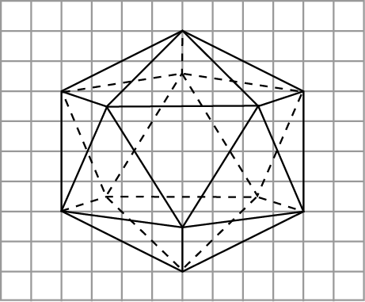
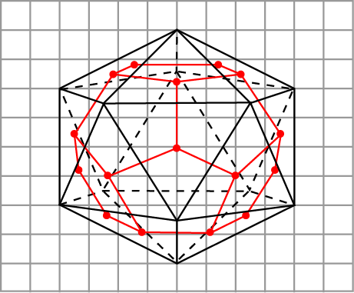
Упражнение 23
Вершинами какого многогранника являются центры граней икосаэдра?
Ответ: Додекаэдр.
Notes:
В режиме слайдов ответ появляется после кликанья мышкой.

Slide 44
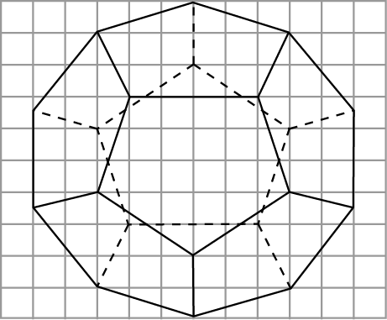

Упражнение 24
Вершинами какого многогранника являются центры граней додекаэдра?
Ответ: Икосаэдр.
Notes:
В режиме слайдов ответ появляется после кликанья мышкой.

Slide 45

Двойственные многогранники
Два правильных многогранника называются двойственными, если центры граней одного из них являются вершинами другого.
Куб и октаэдр являются взаимно двойственными многогранниками. Центры граней куба являются вершинами октаэдра.

Slide 46

Упражнение 25
Ребро куба равно 1. Найдите ребро двойственного октаэдра.
$$\frac{\sqrt{2}}{2}.$$
Ответ:
Notes:
В режиме слайдов ответ появляется после кликанья мышкой.

Slide 47

Октаэдр и куб
Центры граней октаэдра являются вершинами куба.

Slide 48
Упражнение 26
Ребро октаэдра равно 1. Найдите ребро двойственного куба.
Ответ: $\frac{\sqrt{2}}{3}.$
Notes:
В режиме слайдов ответ появляется после кликанья мышкой.

Slide 49

Тетраэдр и тетраэдр
Тетраэдр двойственен сам себе. Центры его граней являются вершинами тетраэдра.

Slide 50

Упражнение 27
Ребро тетраэдра равно 1. Найдите ребро двойственного тетраэдра.
$$\frac{1}{3}.$$
Ответ:
Notes:
В режиме слайдов ответ появляется после кликанья мышкой.

Slide 51

Икосаэдр и додекаэдр
Икосаэдр и додекаэдр являются взаимно двойственными многогранниками. Центры граней икосаэдра являются вершинами додекаэдра.

Slide 52

Упражнение 28
Ребро икосаэдра равно 1. Найдите ребро двойственного додекаэдра.
$$\frac{1+\sqrt{5}}{6}.$$
Ответ:
Notes:
В режиме слайдов ответ появляется после кликанья мышкой.

Slide 53

Додекаэдр и икосаэдр
Центры граней додекаэдра являются вершинами икосаэдра.

Slide 54

Упражнение 29
Ребро додекаэдра равно 1. Найдите ребро двойственного икосаэдра.
$$\frac{5+3\sqrt{5}}{10}.$$
Ответ:
Notes:
В режиме слайдов ответ появляется после кликанья мышкой.

Slide 55

Упражнение 30
Сколько тетраэдров изображено на рисунке?
Ответ: Пять.
Notes:
В режиме слайдов ответ появляется после кликанья мышкой.

Slide 56

Упражнение 31
Сколько кубов изображено на рисунке?
Ответ: Три.
Notes:
В режиме слайдов ответ появляется после кликанья мышкой.

Slide 57

Упражнение 32
Сколько и каких многогранников изображено на рисунке?
Ответ: Три октаэдра.
Notes:
В режиме слайдов ответ появляется после кликанья мышкой.

Slide 58

Упражнение 33
Сколько и каких многогранников изображено на рисунке?
Ответ: Пять октаэдров.
Notes:
В режиме слайдов ответ появляется после кликанья мышкой.

Slide 59

Упражнение 34
Соединение каких двух многогранников изображено на рисунке?
Ответ: Икосаэдра и додекаэдра.
Notes:
В режиме слайдов ответ появляется после кликанья мышкой.

Slide 60

Упражнение 35
Сколько и каких многогранников изображено на рисунке?
Ответ: Два додекаэдра.
Notes:
В режиме слайдов ответ появляется после кликанья мышкой.

